Slide 1


Concurrencia de Datos y Consistencia
Administración de Bases de Datos
Pablo Cordón Hidalgo
Javier Fernandez Olivos

Slide 2


1.1 Introducción a la concurrencia de datos y consistencia : Tipos de Sistemas
Monousuario
Solo un usuario en el sistema
Multiusuario
Varios usuarios acceden al mismo tiempo al sistema
Dos tipos

Slide 3
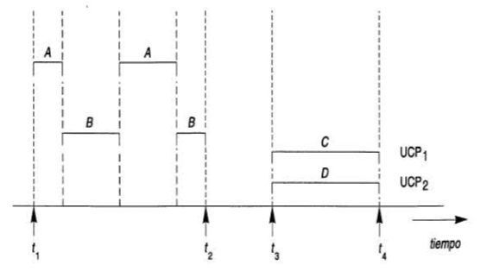

1.1 Introducción a la concurrencia de datos y consistencia : Tipos de Sistemas
Tipos de Sistemas multiusuarios:
Con una CPU, solo se procesa un programa a la vez, se intercala la CPU (parece paralelo)
Con varias CPU’S los programas se pueden procesar en paralelo
Intercalado Paralelo

Slide 4

1.2 Introducción a la concurrencia de datos y consistencia: Problemas
Pueden surgir problemas si las transacciones concurrentes se ejecutan de manera no controlada
Por ejemplo: sistema de bases de datos que permite hacer y anular reservas de plazas en vuelos de diferentes compañías aéreas.
Se almacena un registro por cada vuelo, que incluye, entre otras cosas, el número de asientos reservados en el vuelo
Sean dos transacciones T1 y T2 concurrentes:
T1 transfiere N reservas realizadas en un vuelo X a otro vuelo Y
T2 reserva M plazas en el vuelo X

Slide 5
1.2 Introducción a la concurrencia de datos y consistencia: Problemas
Transacción T1
leer_elemento(X);
X:= X-N;
escribir_elemento(X);
leer_elemento(Y);
Y:=Y+N;
escribir_elemento(Y);
Transacción T2
leer_elemento(X);
X:= X+M;
escribir_elemento(X);
Aunque las transacciones pueden ser perfectamente correctas en sí mismas, la ejecución concurrente de T1 y T2 puede producir un resultado incorrecto, debido a la intercalación de sus operaciones, poniendo en cuestión la integridad y la coherencia de la base de datos

Slide 6
1.3 Introducción a la concurrencia de datos y consistencia: Definición
Varias transacciones introducidas por usuarios, que se ejecutan de manera concurrente, pueden leer/modificar los mismos elementos almacenados en la base de datos
Una base de datos multiusarios debe asegurar:
Concurrencia de datos: Asegura que los usuarios pueden acceder a los datos al mismo tiempo
Consistencia de datos: Asegura que los usuarios pueden ver una vista consistente de los datos y los cambios realizados mediante las transacciones de los mismos

Slide 7
1.3 Introducción a la concurrencia de datos y consistencia: Definición
Concurrencia de datos
La obtenemos con Serializabilidad:
“los efectos de un conjunto de transacciones simultáneas deben dar el mismo resultado que si se ejecutan en serie las transacciones individuales y que si cada una de las transacciones tuviera un uso exclusivo del sistema.”
Consistencia de datos
Se asegura con Mecanismos de bloqueos:
Uso de bloqueos para controlar el acceso concurrente a los elementos de datos almacenados en la base de datos

Slide 8
1.3 Introducción a la concurrencia de datos y consistencia: Segmentos de deshacer
Para manejar el modelo de consistencia de la lectura multiversion, la base de datos debe crear tipos de datos de lectura consistente cuando una tabla es consultada y actualizada simultáneamente.
Concretamente en una base de datos Oracle esto se consigue haciendo que una vez un usuario modifica algún dato, la base de datos crea “entradas de deshacer”, que son escritas a “segmentos de deshacer”. Estos segmentos contienen los antiguos valores de los datos que han sido cambiados por las transacciones recientes. Creándose así, múltiples versiones de los mismos datos, todos en diferentes momentos en el tiempo.

Slide 9
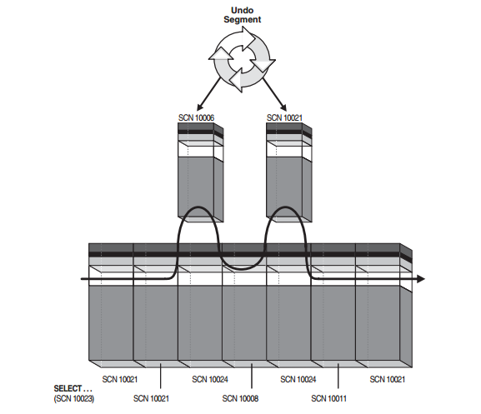
1.3 Introducción a la concurrencia de datos y consistencia: Segmentos de deshacer

Slide 10
2.Visión general de los niveles de aislamiento de transacción de Oracle
Oracle Database proporciona los siguientes niveles de aislamiento de transacción:
Nivel de aislamiento de lectura confirmada
Nivel de aislamiento serializable
Nivel de aislamiento de solo lectura
Estos niveles de aislamiento se definen en términos de fenómenos que deben evitarse:
Lecturas sucias: Una transacción lee datos que han sido actualizados por otra transacción que no ha sido confirmada todavía
Lecturas no repetibles: Una transacción vuelve a consultar un dato que ha consultado antes y observa que ha cambiado
Lecturas fantasmas: Una transacción vuelve a realizar una consulta realizada anteriormente y descubre que ha aumentado o disminuido el número de datos devueltos

Slide 11
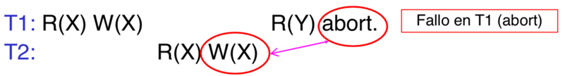
2.1 Visión general de los niveles de aislamiento de transacción de Oracle: Fenómenos
Lectura sucia: Alguna transacción lee datos y posteriormente se produce un fallo
T1 falla, por lo que X vuelve a su valor inicial.
T2 ha leído datos incorrectos.

Slide 12
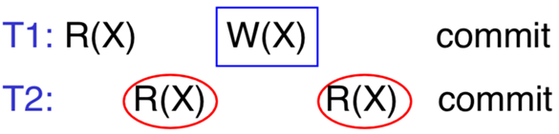
2.1 Visión general de los niveles de aislamiento de transacción de Oracle: Fenómenos
Lectura no repetible: Una transacción lee dos veces el mismo dato y obtiene diferentes valores en la lectura

Slide 13
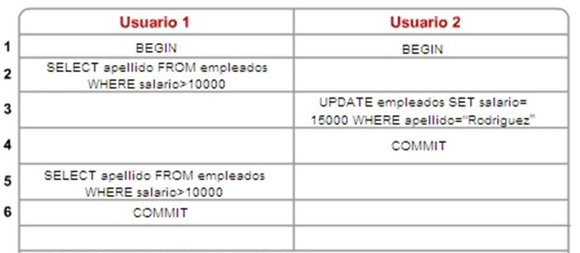
2.1 Visión general de los niveles de aislamiento de transacción de Oracle: Fenómenos
Lectura Fantasma: Una transacción vuelve a realizar una consulta realizada anteriormente y descubre que ha aumentado o disminuido el número de datos devueltos

Slide 14
2.1 Visión general de los niveles de aislamiento de transacción de Oracle: Permisividad
A pesar de la problemática que generan los distintos problemas de concurrencia, hay situaciones en las que es conveniente limitar el nivel de aislamiento de las transacciones para mejorar la concurrencia. Es por ello que cada nivel de aislamiento es más o menos permisivo con estos:
Serializable(por defecto) : Oracle Database permite que una transacción serializable modifique una fila sólo si los cambios en la fila hechos por otras transacciones ya se confirmaron cuando esta comenzó
Solo lectura: Las transacciones no permiten que los datos se modifiquen en la transacción a menos que el usuario sea SYS. Evita el problema de lectura no repetible
Lectura Confirmada: Este nivel evita la lectura sucia, ya que la transacción sólo podrá leer datos confirmados por commit

Slide 15
3. Descripción general del Mecanismo de bloqueos e interbloqueos
Mecanismo de bloqueo en Oracle
En general, la base de datos utiliza dos tipos de bloqueos: bloqueos exclusivos y bloqueos compartidos
Las siguientes reglas resumen el comportamiento de bloqueo de Oracle Database para lecturas y escrituras
Una fila se bloquea solo cuando la modifica una escritura.
Una escritura de una fila bloquea a una escritura concurrente de la misma fila.
Una lectura nunca bloquea a una escritura.
Una escritura nunca bloquea a una lectura

Slide 16

3.1 Descripción general del Mecanismo de bloqueos e interbloqueos: Modos de Bloqueo
En las bases de datos multiusuario Oracle Database utiliza dos modos de bloqueo:
Modo de Bloqueo Exclusivo: Este modo evita que el recurso asociado sea compartido. Se usa cuando una transacción quiere escribir y durante el proceso ninguna otra transacción puede acceder a ese elemento.
Modo de Bloqueo Compartido: Este modo permite compartir el recurso asociado, dependiendo de las operaciones involucradas. Varios usuarios que leen un mismo dato usan un bloqueo compartido para evitar el acceso de un usuario que necesita escribir, es decir, necesita un bloqueo exclusivo.

Slide 17
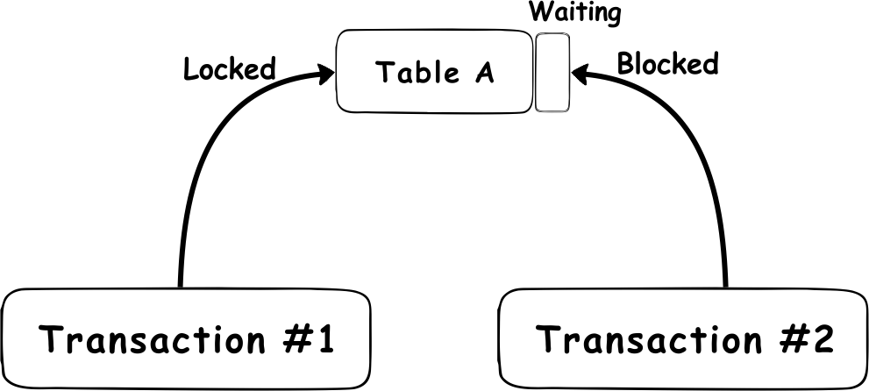
3.2 Descripción general del Mecanismo de bloqueos e interbloqueos: Duración del bloqueo
Oracle Database libera automáticamente un bloqueo cuando ocurre algún evento que hace que la transacción no necesite más el recurso. Normalmente esto ocurre cuando la transacción termina correctamente o hace “Roll Back” debido a un fallo.

Slide 18
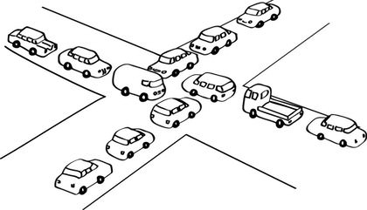
3.3 Descripción general del Mecanismo de bloqueos e interbloqueos: Interbloqueos
Un interbloqueo o deadlock es una situación en la que dos o más usuarios esperan datos bloqueados tanto por uno como por otro, y evitan que algunas transacciones continúen funcionando
Oracle Database automáticamente detecta los interbloqueos y los resuelve haciendo “rollback” a una de las transacciones involucradas en este.

Slide 19
3.4 Descripción general del Mecanismo de bloqueos e interbloqueos: Bloqueos automáticos
Oracle Database automáticamente bloquea un recurso a favor de una transacción para prevenir que otras transacciones realicen una operación que requiera acceso exclusivo a este.
Los bloqueos en Oracle se dividen en las siguientes categorías:
Bloqueos DML: Protegen los datos. Bloqueo de tabla o bloqueo de fila.
Bloqueos DDL: Protege la estructura de los objetos de esquema (definiciones del diccionario de tablas y las vistas).
Bloqueos del Sistema: Protege las estructuras internas de la base de datos, como por ejemplo los ficheros de datos.

Slide 20
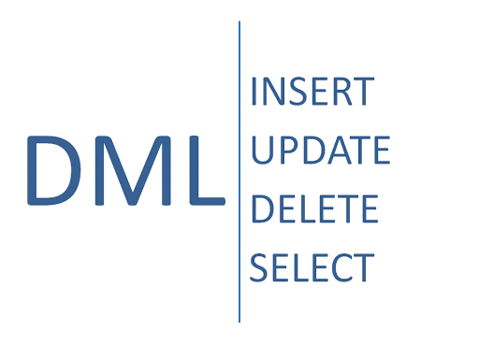
3.4.1 Descripción general del Mecanismo de bloqueos e interbloqueos: Bloqueos DML
Bloqueo que garantiza la integridad de los datos a los que se accede concurrentemente por múltiples usuarios.
Las declaraciones DML (Data Manipulation Languaje) adquieren automáticamente los siguientes tipos de bloqueos:
Bloqueos de fila (TX Locks)
Bloqueos de tabla (TM Locks)

Slide 21
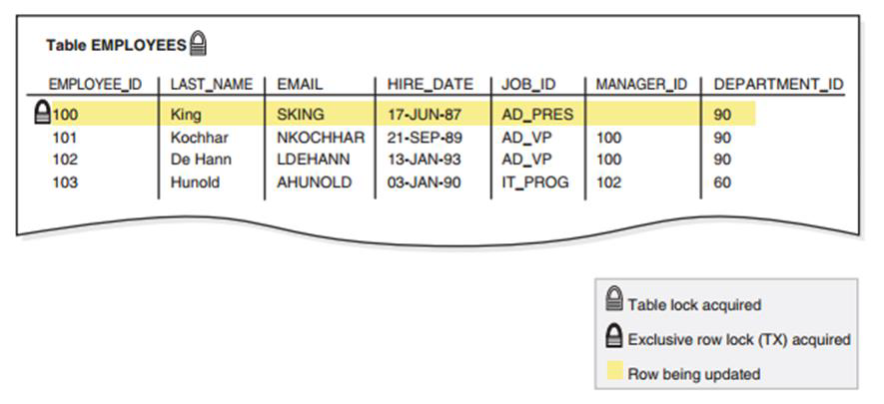
3.4.1 Descripción general del Mecanismo de bloqueos e interbloqueos: Bloqueos de fila (TX Locks)
Provocado por INSERT, UPDATE, DELETE, MERGE o SELECT FOR UPDATE
Es un bloqueo en una sola fila de la tabla Se mantiene hasta que la transacción se confirma(commit) o revierte(rollback)
Si una transacción obtiene un bloqueo para una fila, entonces la transacción también adquiere un bloqueo para la tabla que contiene la fila

Slide 22
3.4.1 Descripción general del Mecanismo de bloqueos e interbloqueos: Bloqueos de tabla (TM Locks)
Se puede mantener un bloqueo de tabla en cualquiera de los siguientes modos
Bloqueo de fila compartido(RS) : Indica que la transacción que tiene el bloqueo de la tabla tiene filas bloqueadas en la tabla y tiene intención de actualizarlas.
Bloqueo de tabla exclusivo de fila(RX) : Normalmente indica que la transacción que tiene el bloqueo ha actualizado las filas de la tabla o ha emitido SELECT… FOR UPDATE. Permite a otras transacciones realizar consultas, inserciones, actualizaciones, eliminaciones o bloqueos de filas al mismo tiempo en la misma tabla.
Bloqueo de tabla compartido(S): Permite que otras transacciones consulten la tabla (Excepto SELECT FOR… UPDATE) pero no actualizar la tabla. Sólo una transacción a la vez puede adquirir un bloqueo SRX en una tabla determinada.
Bloqueo de tabla exclusivo (X): Impide que otras transacciones ejecuten cualquier tipo de declaración de DML u obtengan cualquier tipo de bloqueo en la tabla.

Slide 23
3.5 Descripción general del Mecanismo de bloqueos e interbloqueos: Bloqueos y claves ajenas
Oracle Database maximiza el control de concurrencia de las relaciones de claves primarias con claves ajenas dependientes.
El comportamiento del bloqueo depende de si las columnas de clave ajena están indexadas o no

Slide 24
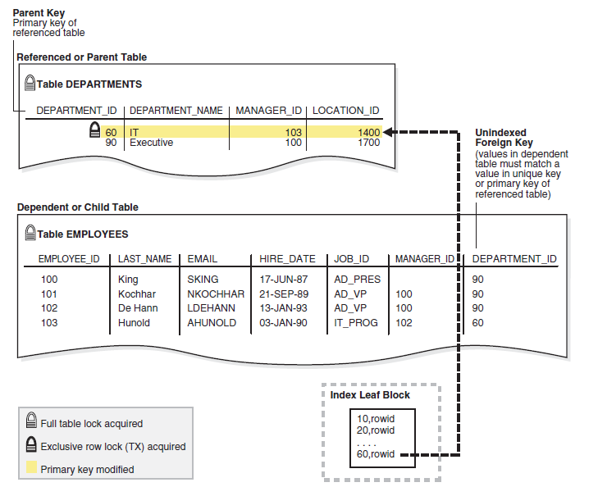
3.5.1 Descripción general del Mecanismo de bloqueos e interbloqueos: Claves ajenas NO indexadas
Cuando estas dos condiciones se cumplen, se produce un bloqueo total tanto en la tabla principal como en la secundaria
No existe un índice en la columna de clave ajena de la tabla secundaria
Una sesión modifica una clave primaria (eliminando una fila o modificando atributos de esta) o bien combina filas en la tabla principal. Las inserciones en la tabla principal no necesitan que se bloquee la tabla secundaria

Slide 25
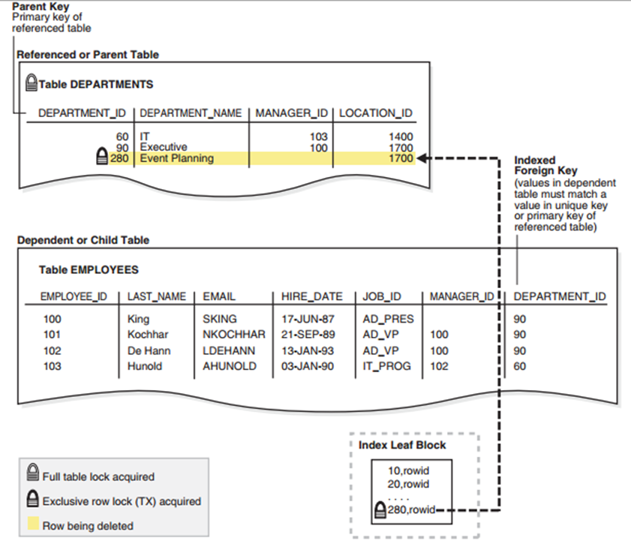
3.5.1 Descripción general del Mecanismo de bloqueos e interbloqueos: Claves ajenas SI indexadas
Cuando estas dos condiciones se cumplen, no se requiere un bloqueo de tabla completo en la tabla secundaria:
Existe un índice en la columna de clave ajena de la tabla secundaria
Una sesión modifica una clave primaria (eliminando una fila o modificando atributos de esta) o bien combina filas en la tabla principal.
Notes:
Si las claves ajenas no están indexadas la eficiencia es mucho menor, por ejemplo al hacer un delete cascade tendría que recorrer TODA la tabla
https://www.sqlshack.com/index-foreign-key-columns-sql-server/

Slide 26
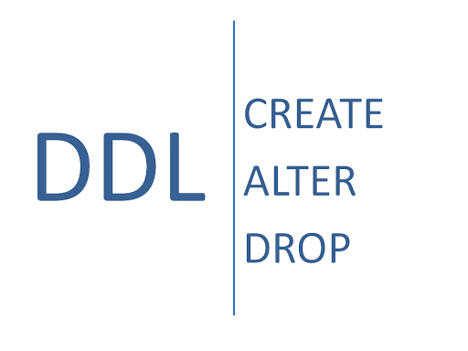
3.6 Descripción general del Mecanismo de bloqueos e interbloqueos: Bloqueos DDL
Un bloqueo de diccionario de datos (DDL) protege la definición de un objeto de esquema (estructura de la base de datos) mientras la operación DDL (Data Definition Language) actúa sobre el objeto o se refiere a este. Nunca se bloqueará todo el diccionario de datos, sólo se bloquea individualmente el objeto implicado.
Este tipo de bloqueos se efectúa automáticamente, no pueden ser solicitados por el usuario.
Los bloqueos DDL protegen a los objetos de ser alterados o eliminados antes de que se complete la compilación del procedimiento. Por ejemplo, no se puede eliminar una columna de una tabla si se está accediendo a esta desde otra sesión.
Notes:
https://www.ibm.com/support/knowledgecenter/es/SSLKT6_7.6.0/com.ibm.mt.doc/gp_intfrmwk/r_if_xml_obj_schema.html

Slide 27
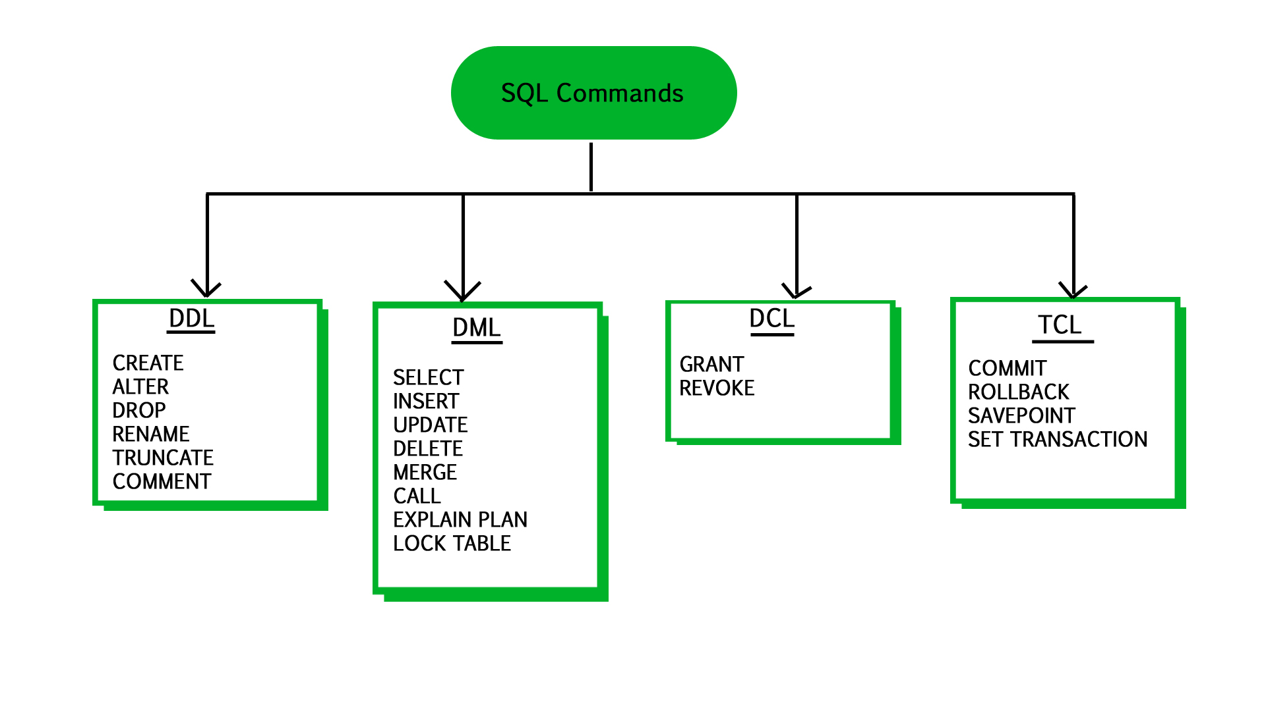
2.3 Descripción general del Mecanismo de bloqueos e interbloqueos: Bloqueos automáticos, manuales y definidos por el usuario

Slide 28
3.7 Descripción general del Mecanismo de bloqueos e interbloqueos: Bloqueos del sistema
Oracle Database utiliza varios tipos de bloqueos de sistema para proteger la base de datos interna y la estructura de la memoria. Estos son
Pestillos
Objetos de Exclusión Mutua
Bloqueos internos
Estos mecanismos son inaccesibles para los usuarios, que no tienen control sobre su ocurrencia o duración.

Slide 29
4. Descripción general del Mecanismo de bloqueos e interbloqueos: Bloqueos de datos manuales
Oracle Database realiza bloqueos automáticamente para asegurar la concurrencia e integridad de los datos. Sin embargo, el usuario puede manualmente sobreescribir los mecanismos predeterminados de bloqueo. Esto puede ser útil en las siguientes situaciones:
Aplicaciones que requieren consistencia de lectura a nivel de transacción o lecturas repetibles.
Aplicaciones que requieren que una transacción tenga acceso exclusivo a un recurso para que la transacción no tenga que esperar a que se completen otras transacciones.

Slide 30
4. Descripción general del Mecanismo de bloqueos e interbloqueos: Bloqueos de datos manuales
El bloqueo automático de Oracle Database se puede anular a nivel de sesión o a nivel de transacción.
Nivel de sesión: Una sesión puede establecer el nivel de aislamiento de transacción requerido usando la sentencia ALTER SESSION.
Nivel de transacción: Las transacciones que incluyen las siguientes instrucciones SQL anulan el bloqueo predeterminado:
SET TRANSACTION ISOLATION LEVEL
LOCK TABLE
SELECT… FOR UPDATE
Estos bloqueos se liberan tras finalizar la transacción o después de que se realize un rollback

Slide 31
5. Descripción general del Mecanismo de bloqueos e interbloqueos: Bloqueos definidos por el usuario
Con los servicios de administración de bloqueos de Oracle Database, el usuario puede definir sus propios bloqueos para una aplicación específica, como por ejemplo serializar el acceso al registro de mensajes en los archivos del sistema.
Los bloqueos definidos por el usuario tienen todas las funcionalidades que tiene un bloqueo de Oracle Database, y nunca entran en conflicto pues los definidos por el usuario contienen el prefijo UL

Slide 32

¡Gracias por vuestra atención!
¿Alguna pregunta?

